Slide 1
Добрий день!
Шановний голово та члени комісії!

Slide 2
МКР на тему : «Ефективні конструкції фундаментів висотних будівель»

Slide 3
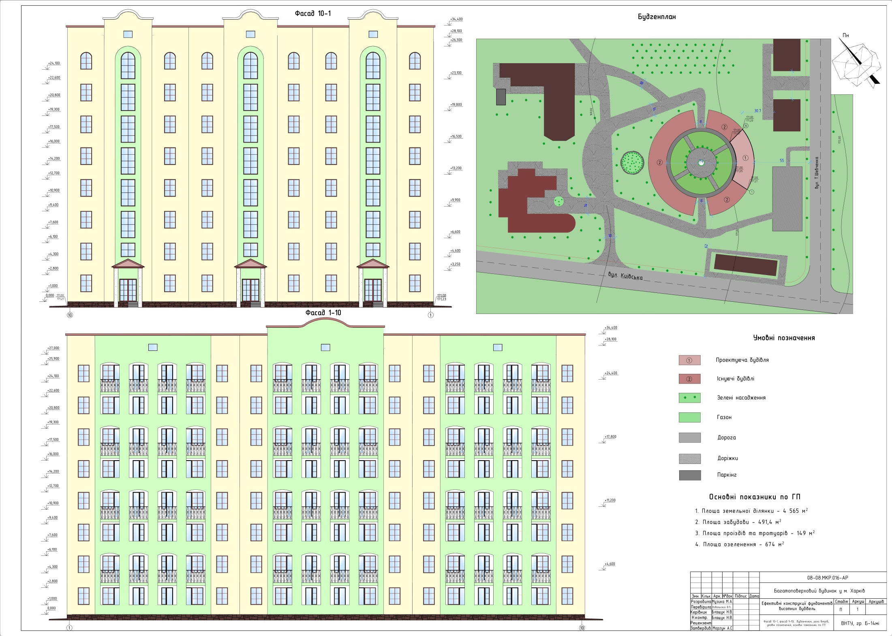
1

Slide 4
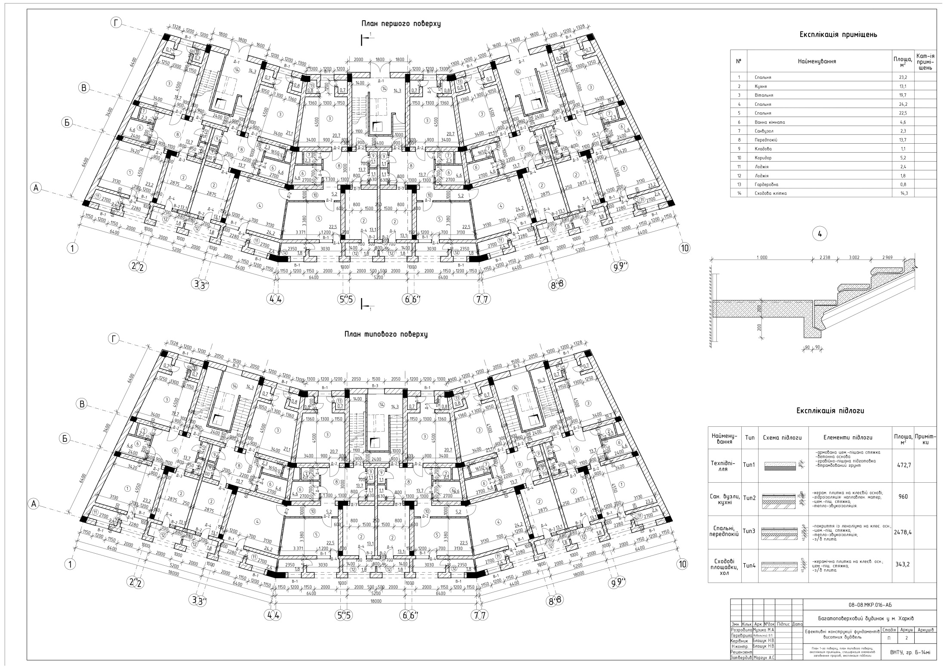
2

Slide 5
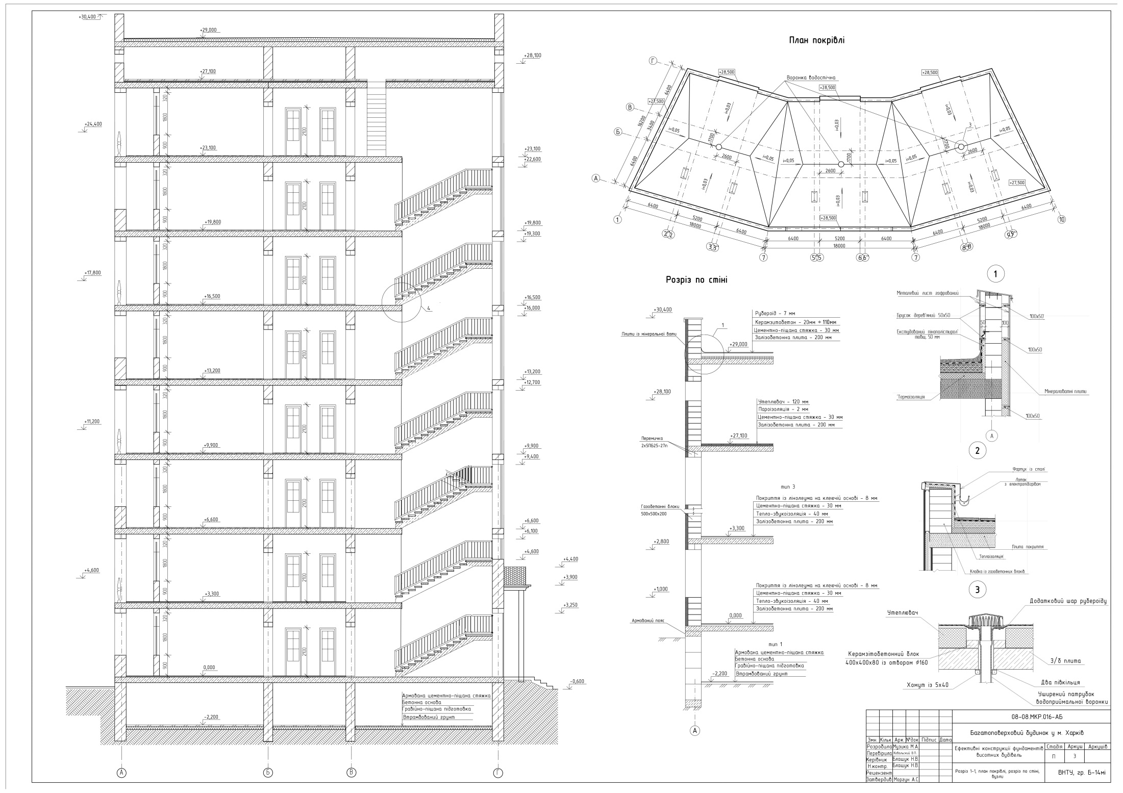
3

Slide 6
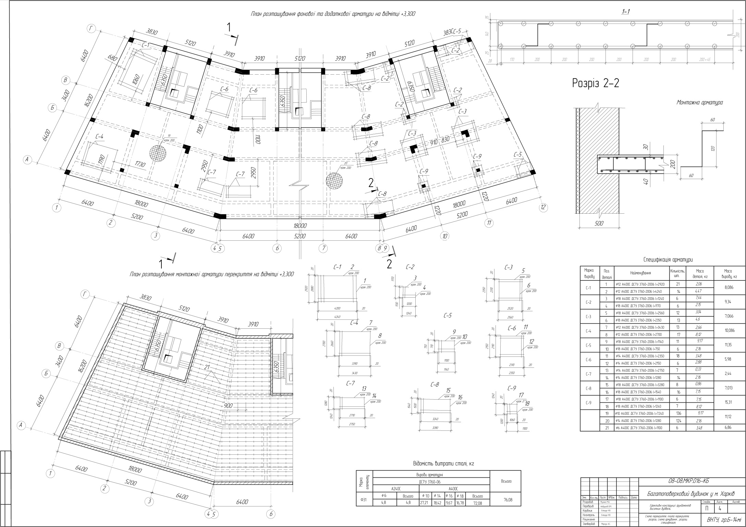
4

Slide 7
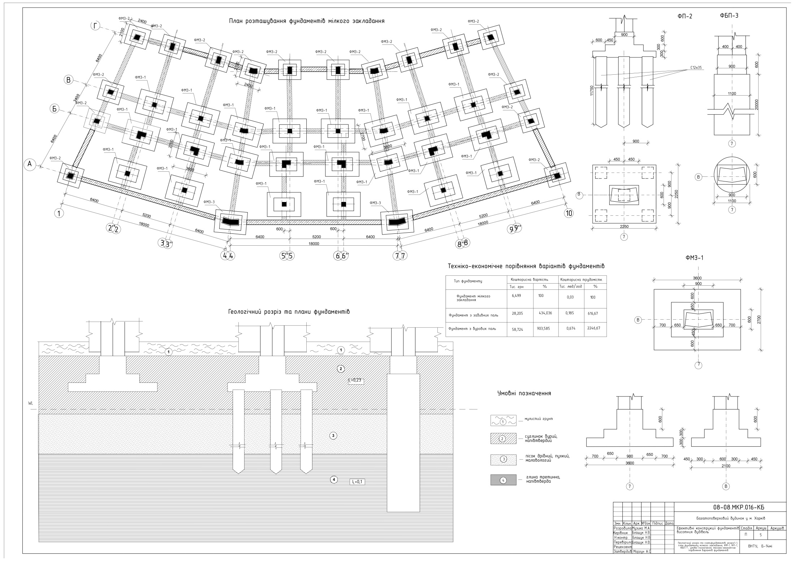
5

Slide 8
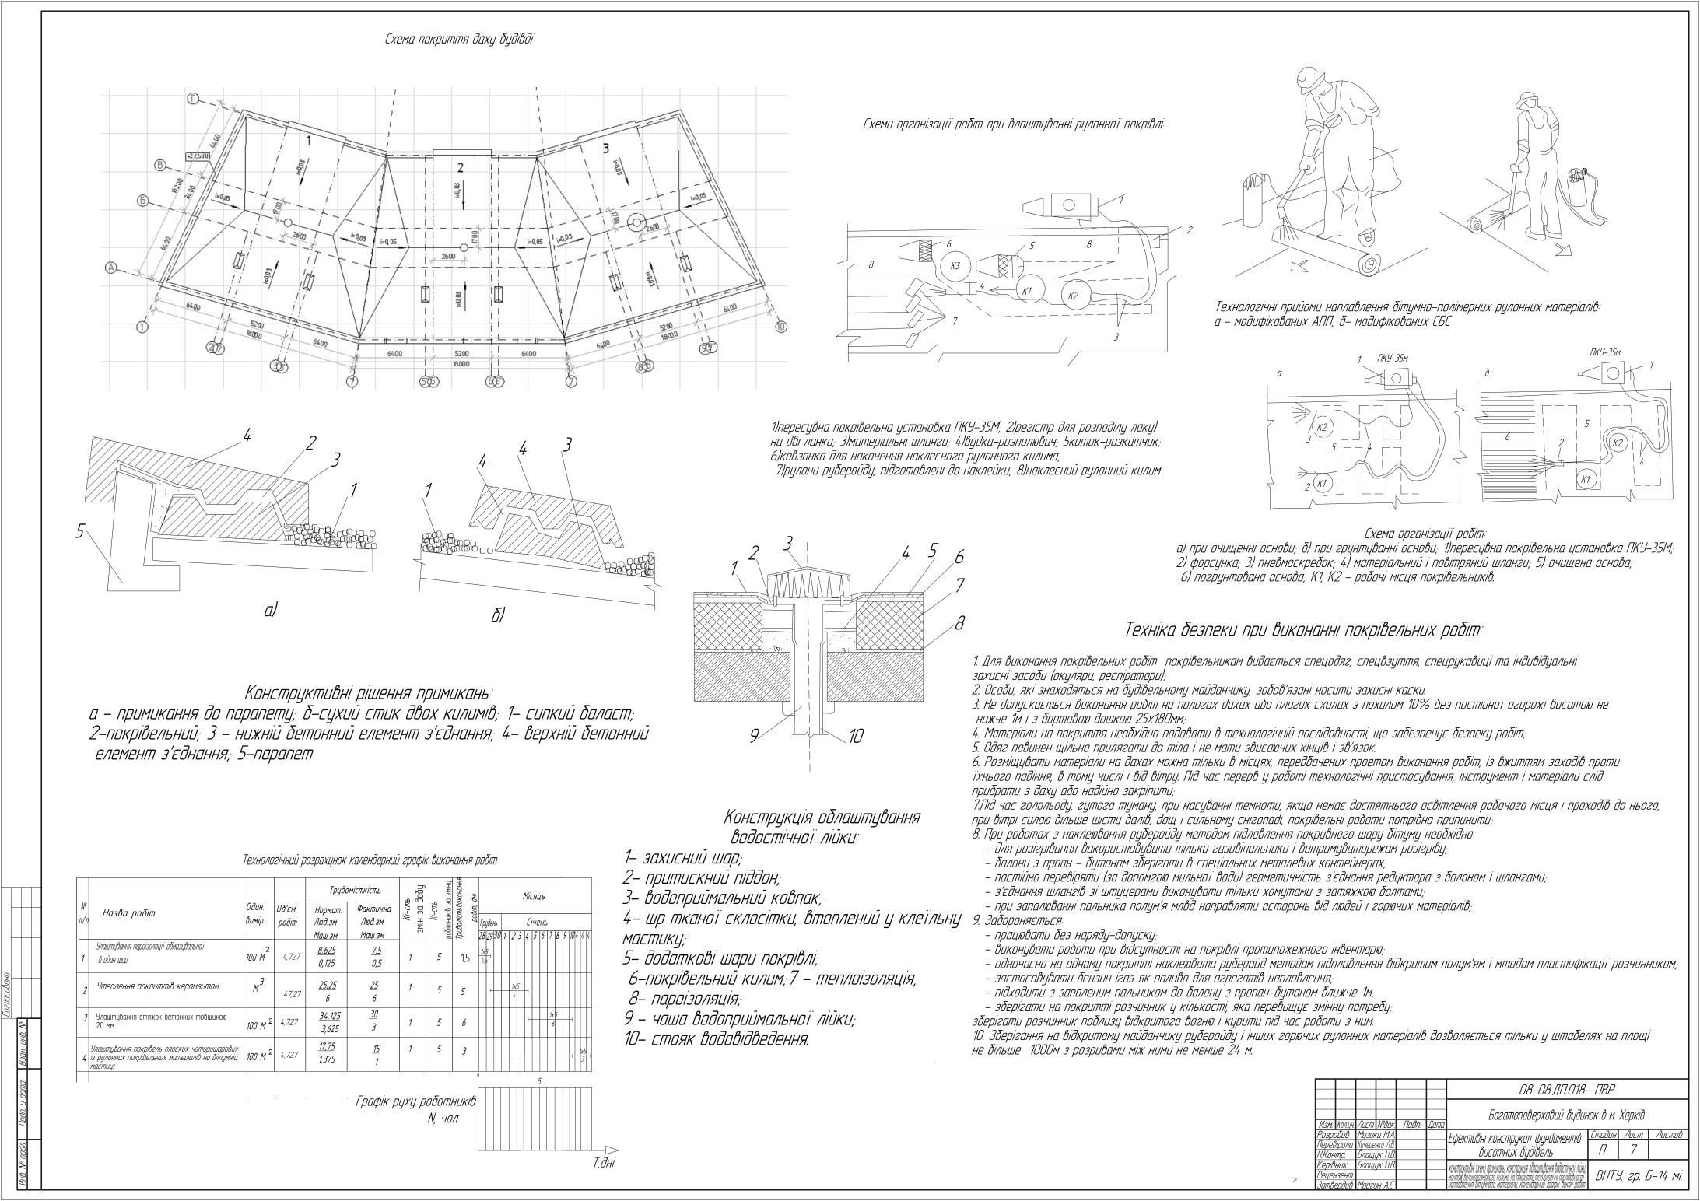
6

Slide 9
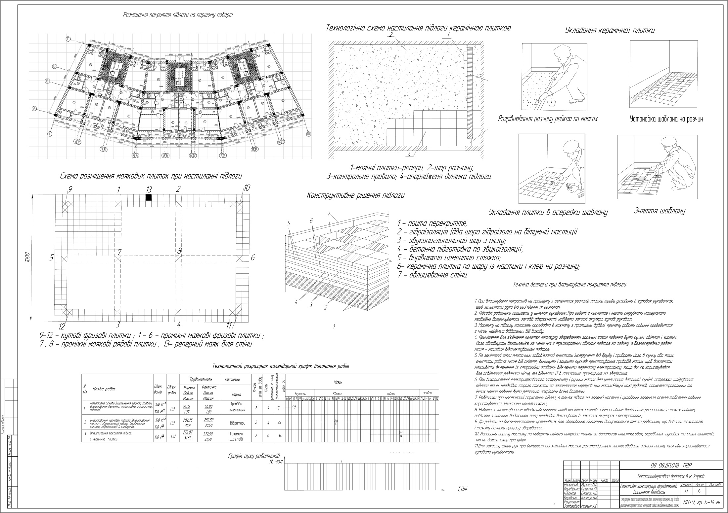
7

Slide 10
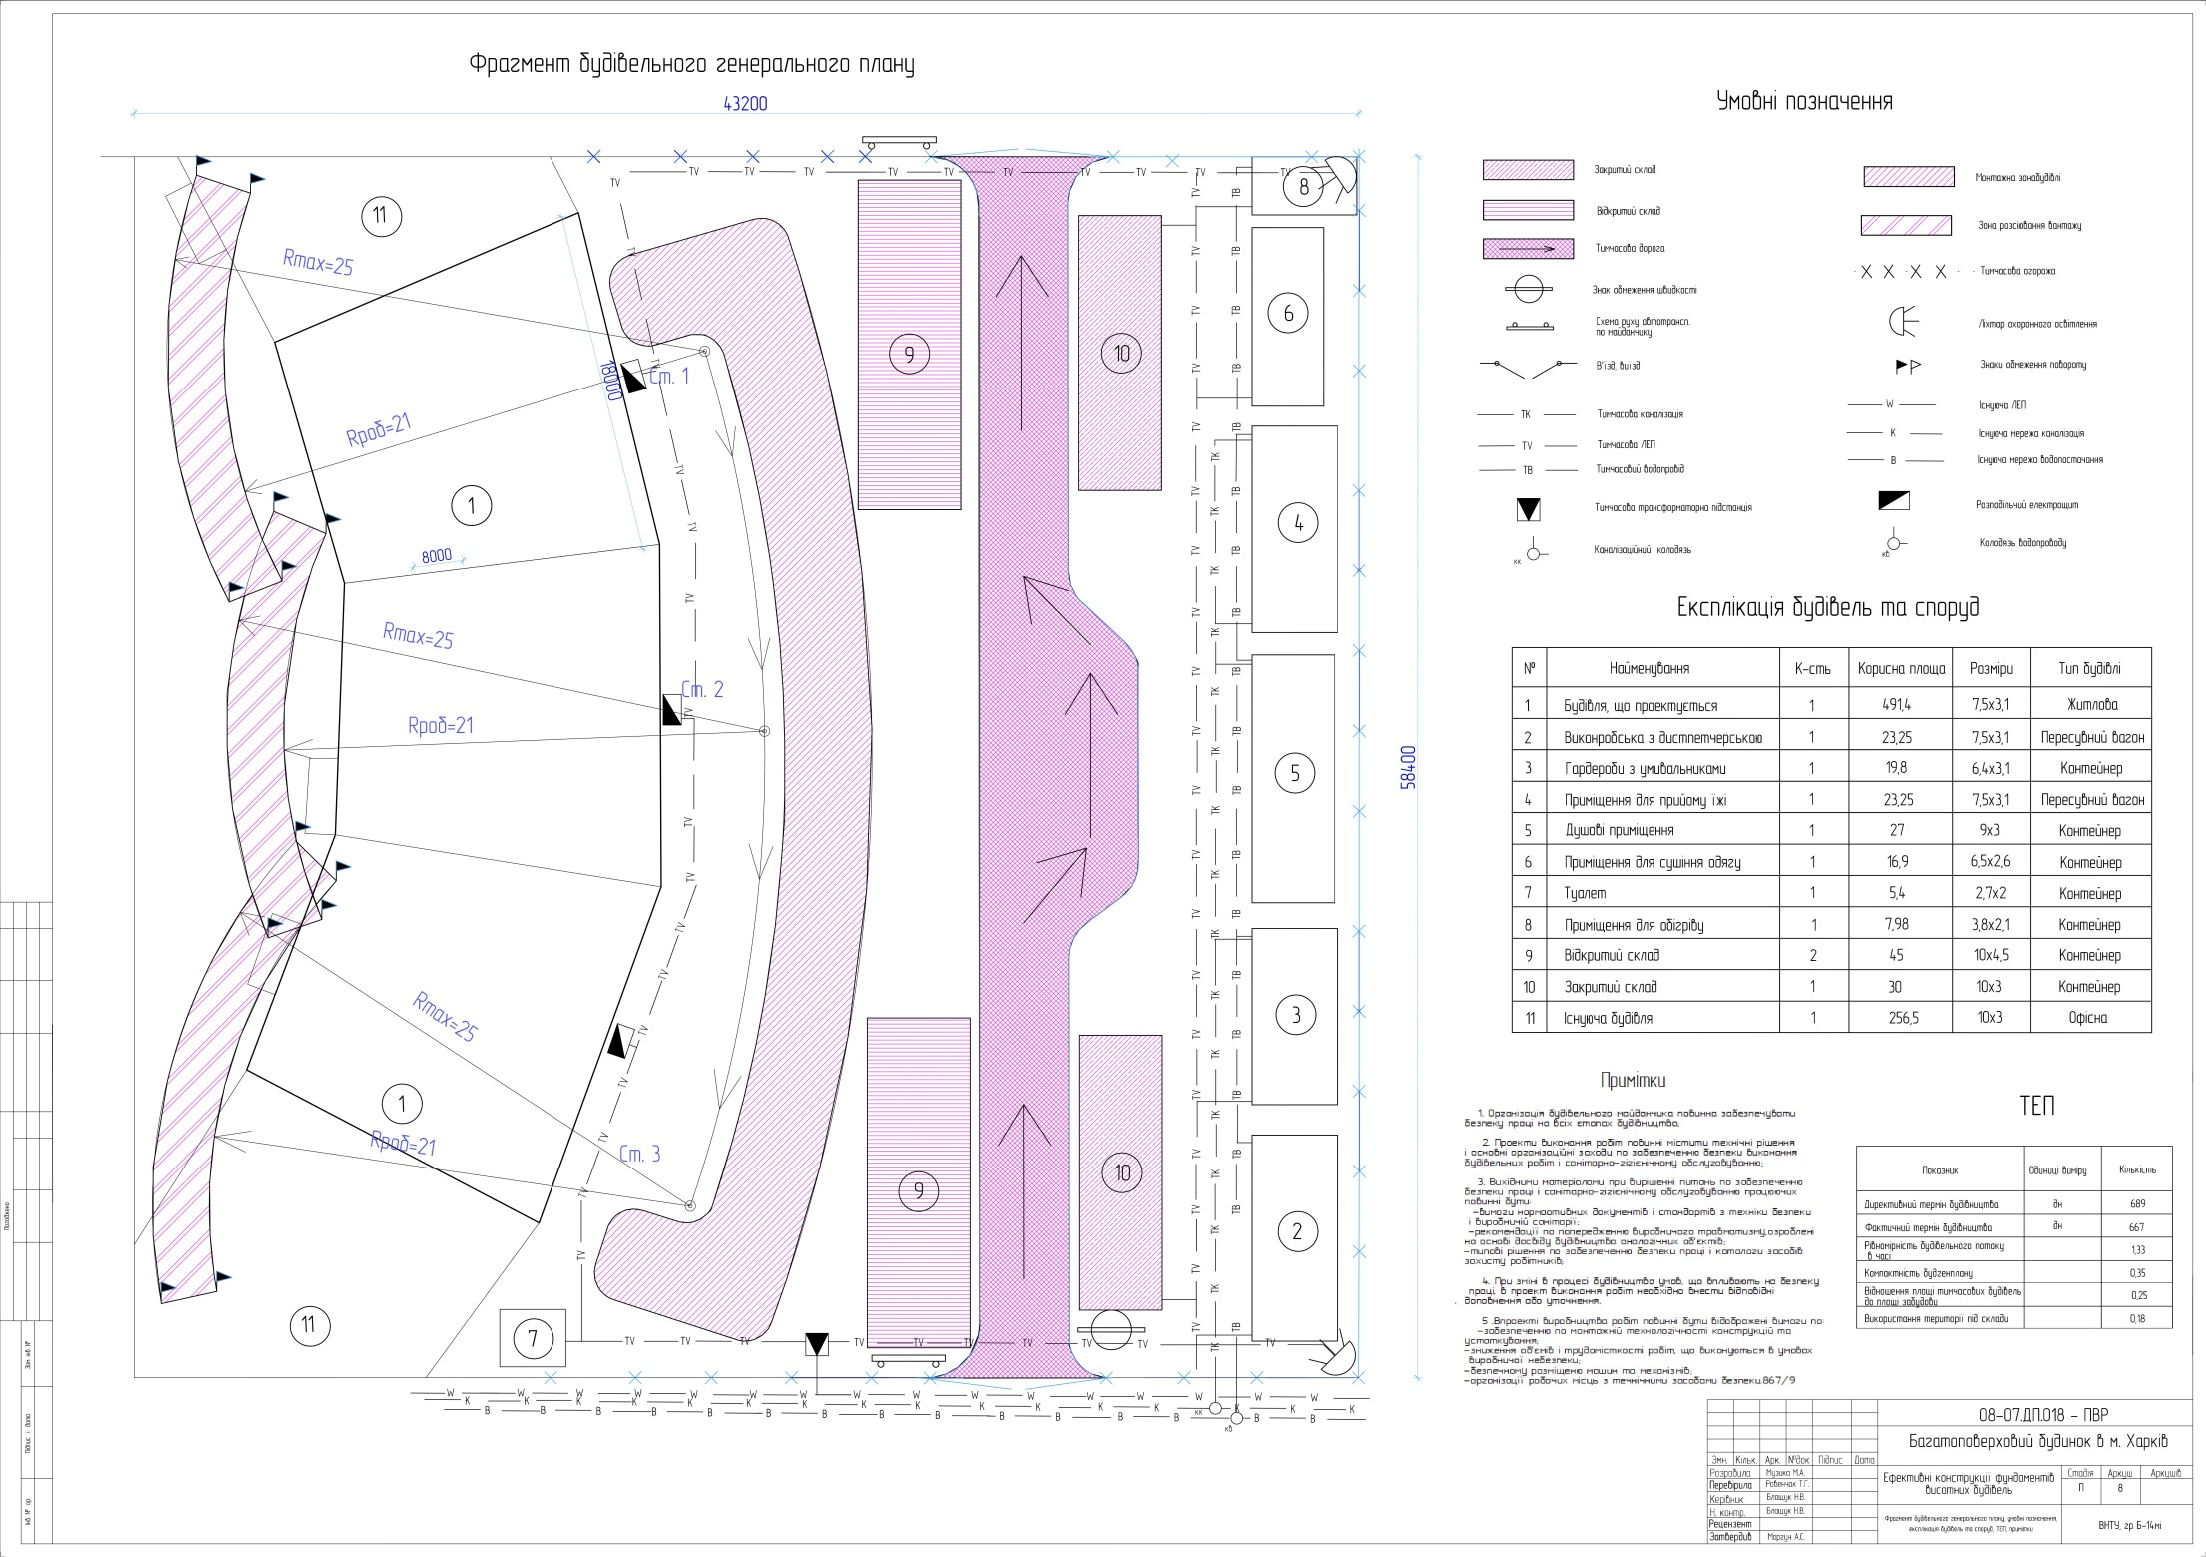
8

Slide 11
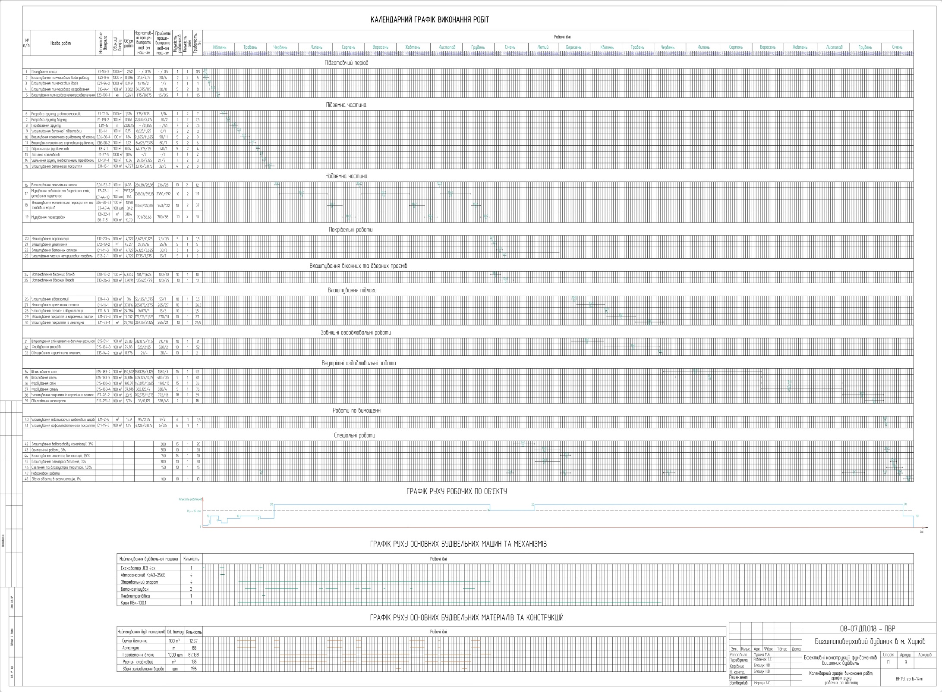
9

Slide 12
10
Мета і задачі дослідження. Метою цієї роботи є дослідження взаємодії паль у складі пальово-плитного фундаменту висотної будівлі.
Задачі дослідження:
- встановити основні особливості проектування і влаштування фундаментів висотних будівель;
- оцінити основні фактори, які впливають на вибір типу фундаменту висотної будівлі;
- шляхом чисельного моделювання, в якому використовується пружно-пластична модель ґрунту, методом скінчених елементів (МСЕ) проаналізувати напружено-деформований стан систем «висотна будівля – фундамент – основа» та «ростверк – палі – основа» при різному кроці паль.
Об’єктом дослідження є фундамент висотної будівлі.
Предметом дослідження в даній роботі є оптимальний крок паль у складі пальово-плитного фундаменту висотної будівлі.
Методи дослідження – чисельний метод скінчених елементів у фізично й геометрично нелінійній постановці для моделювання напружено-деформованого стану ґрунтових основ.
Наукова новизна: у роботі дістали подальшого розвитку методи дослідження напружено-деформованого стану пальового-плитного фундаменту з низьким ростверком, характер впливу кроку паль та дослідження несучої здатності палі в cкладі пальового фундаменту.
Практична цінність роботи:
- виявлені фактори, що впливають на вибір оптимального типу фундаменту висотної споруди;
- виявлена залежність коефіцієнту взаємовпливу паль від їх кроку.
Особистий внесок здобувача полягає в моделюванні пальово-плитного фундаменту методом скінчених елементів.

Slide 13
11
При будівництві і проектуванні фундаментів висотних будівель виникає ряд особливостей, які необхідно враховувати :
1. Тиск по підошві фундаменту висотних будівель може бути на порядок вище, ніж для будинків висотою до 75 м.
2. Особливості інженерно-геологічних вишукувань.
3. Діючі норми поширюються на розрахунок несучої здатності палі довжиною 35 м (опір нижнього кінця палі) і 40 м (опір по бічній поверхні), що може бути недостатньо для проектування фундаментів висотних будівель.
4. Великі навантаження (1-2 МПа), передаються на ґрунт основи, вимагають враховувати в розрахунку міцнісні і деформаційні характеристики скельних і нескельних грунтів
з Е > 100 МПа, що вважаються у відповідності з діючими нормами нестискаємими, а також збільшену зону розподілу напружень у ґрунті в плані і по глибині, що може призвести до збільшення шарів ґрунту, що сприймають навантаження від фундаменту, особливо при нерівномірному заляганні шарів.
5. Збільшення розмірів (глибини і ширини) стисливої товщі масиву ґрунту призводить до збільшення термінів завершення консолідації грунту і розтягування процесу осідання у часі.
6. У разі якщо основа складена грунтами з різними коефіцієнтами консолідації, необхідно враховувати можливість виникнення в результаті такого нерівномірного напружено-деформованого стану ґрунту неодночасне закінчення процесів консолідації різних видів грунтів і, як наслідок цього, виникнення крену будівлі, що перевищує граничні значення.
7. Висока чутливість до крену.
8. Збільшення розмірів деформівної області грунту основи призводить до створення більшого впливу на оточуючі будівлі і споруди, в тому числі водонесучі комунікації, що необхідно враховувати в розрахунку.

Slide 14
Основна класифікація фундаментів висотних будівель
12
Фундамент
Фундамент на природній основі
Пальові глибкого закладання
Пальово-плитні
Без виймання грунту
З вийманням грунту
Готові забивні і вдавлюванні палі
Набивні палі
Бурові палі
Опускні колодязі (кесони)
Палі із сталевих труб

Slide 15
13
Чисельне моделювання роботи пальово-плитного фундаменту
Для моделювання грунту були використані наступні типи скінчених елементів з бібліотеки ПК «ЛИРА-САПР»:
тип 271 – фізично нелінійний об'ємний скінчений елемент грунту в формі паралелепіпеда;
тип 276 – фізично нелінійний об'ємний 8-вузловий ізопараметричний скінчений елемент грунту;
тип 273 – фізично нелінійний об'ємний скінчений елемент грунту в формі трьохгранної призми;
тип 274 – фізично нелінійний об'ємний 6-вузловий ізопараметричний скінчений елемент грунту.
Жорсткість об'ємних елементів грунту задано наступними характеристиками:
Е – модуль деформації грунту по гілці первинного завантаження, т/м²;
ν – коефіцієнт Пуассона;
ρ₀ – щільність грунту в природному стані, т/м³;
k_{е} – коефіцієнт переходу до модуля деформації грунту по гілці вторинного завантаження ;
R_{t} – граничне напруження, т/м²;
с – питоме зчеплення частинок грунту, т/м²;
φ – кут внутрішнього тертя , град.
В якості ґрунтової основи взято пісок мілкий середньої щільності. Вказаний ґрунт залягає під підошвою ростверку, в міжпальовому просторі та в основі нижніх кінців паль.
Тіло палі було змодельовано універсальним скінченим елементом в формі паралелепіпеда (тип 39 – універсальний просторовий 8-вузловий ізопараметричний скінчений елемент) з характеристиками жорсткості як для залізобетонного елементу.

Slide 16
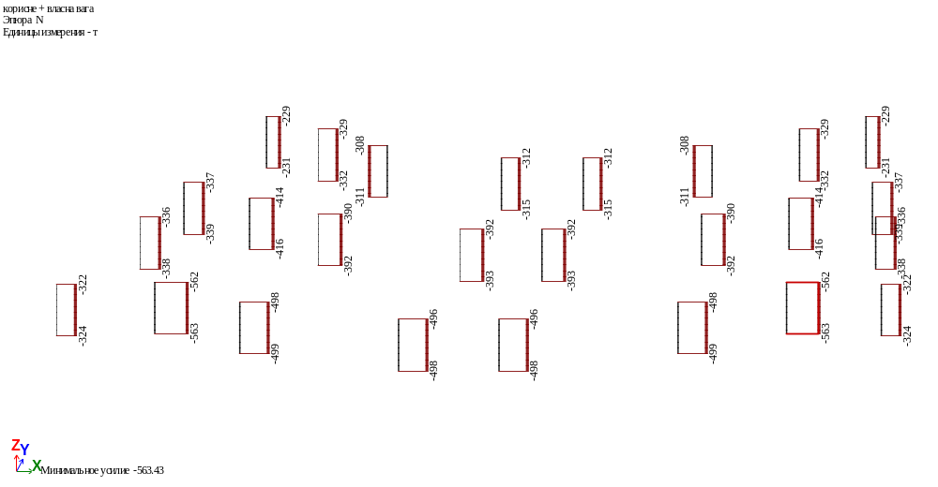
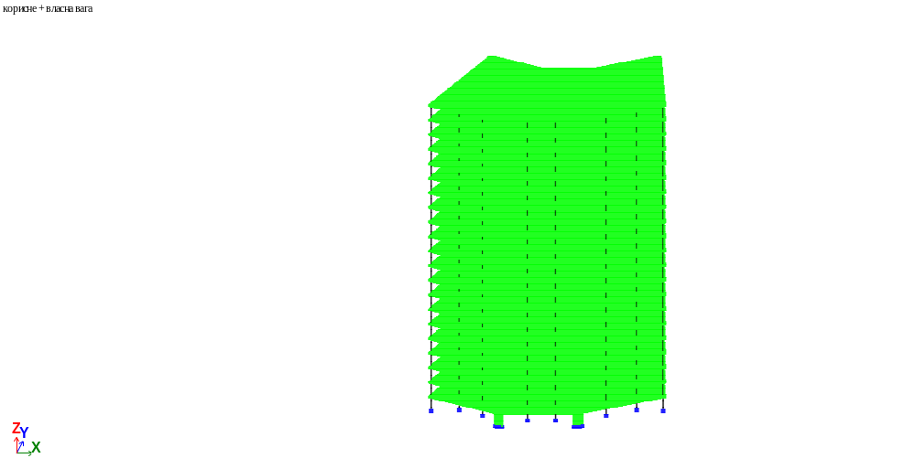
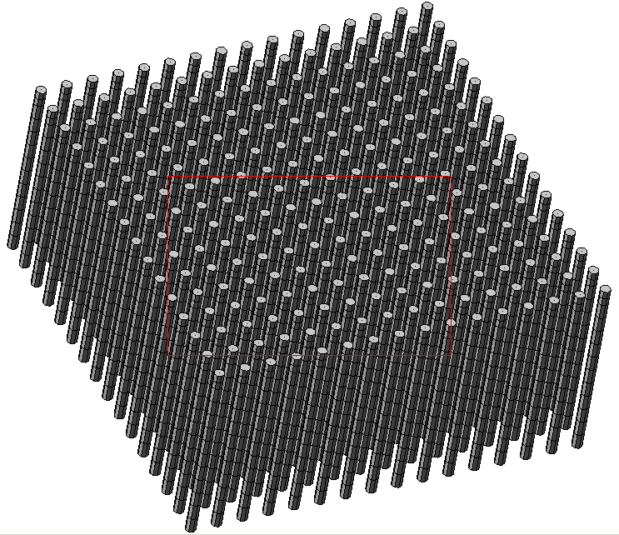
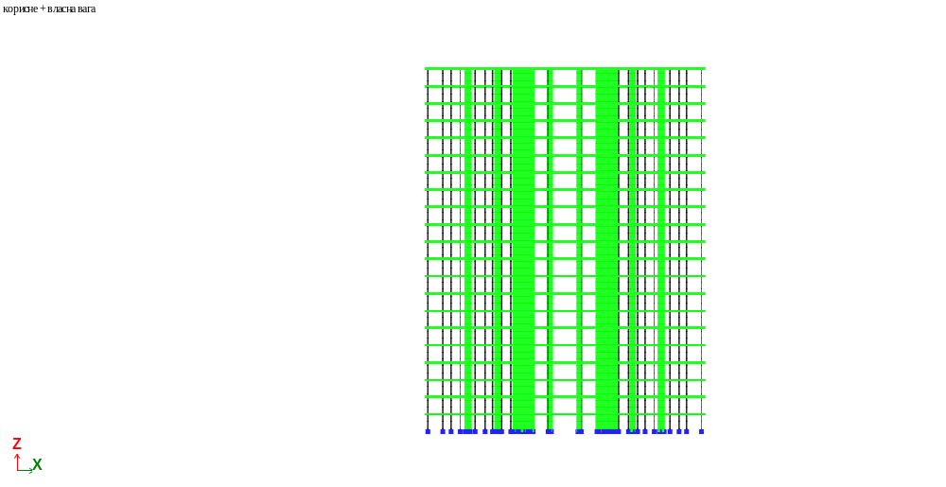
14
Вертикальні навантаження на фундамент за результатами статичного розрахунку в ПК «ЛИРА-САПР»
Розрахункова модель висотної будівлі
Фрагмент пальового поля при кроці 6d

Slide 17
15
Інтенсивність зміни коефіцієнта взаємовпливу паль в залежності від кроку їх розташування у фундаменті
Показники | Варіант 1 | Варіант 2
Прямі витрати, тис. грн. | 715,449 | 521,34
Кошторисна трудомісткість, тис. люд.-год. | 3,047 | 3,921
Кошторисна заробітна плата, тис. грн. | 66,161 | 85,55
Загальновиробничі витрати, тис. грн. | 10,086 | 13,113
Усього за кошторисом, тис. грн. | 759,274 | 871,23
Кошторисний прибуток, грн.
Показники (обчислені)
Кошторисна величина ЗВВ, тис. грн. | 10,086 | 13,113
Собівартість робіт (С), тис. грн. | 759,274 | 871,23
Обігові кошти, тис. грн. | 253,09 | 290,41
Основні виробничі фонди, тис. грн. | 200,45 | 219,45
Капіталовкладення в виробничі фонди,тис. грн. | 453,54 | 509,86
Показник приведених витрат, тис. грн. | 813,69 | 932,41
Економічний ефект, тис. грн. | 118,72
Розрахунок економічного ефекту
Варіант 1 – палі С16-35, крок 6d
Варіант 2 – палі С9-30, крок 4,8d

Slide 18
16
Висновки
При проектуванні фундаментів висотних будинків необхідно враховувати особливості інженерно-геологічних вишукувань, розрахунків і проектування.
У зв'язку з високою «чутливістю» висотних будівель до крену при розрахунку фундаментів важливим є врахування механічної анізотропії, початкового напружено-деформованого стану і консолідації грунту, а також вплив огороджувальної конструкції котловану.
Розрахунки пальово-плитних і пальових фундаментів рекомендовано виконувати за допомогою програмних комплексів, в яких реалізовано метод скінчених елементів. До виконання розрахунків пальових фундаментів рекомендується уточнювати механічні характеристики ґрунту за результатами випробувань паль і тестувати обрану модель розрахунку.
При розрахунку пальових і пальово-плитних фундаментів слід враховувати взаємовплив паль один на одного, перевантаженість кутових і периметральних паль щодо центральних, при проектиектуванні з допомогою конструктивних і технологічних заходів вирівнювати зусилля в палях.
Врахування перерозподілу навантаження між палямив пальовому полі дозволяє досягнути більш економічних рішень при проектуванні і влаштуванні фундаментів висотних будівель.
Беручи до уваги унікальність висотних будівель слід зазначити, що важливим є проведення всебічного моніторингу на всіх етапах будівництва та після його завершення до стабілізації деформацій і науково- технічного супроводу проектування та будівництва.

Slide 19
Дякую за увагу!

